Slide 1
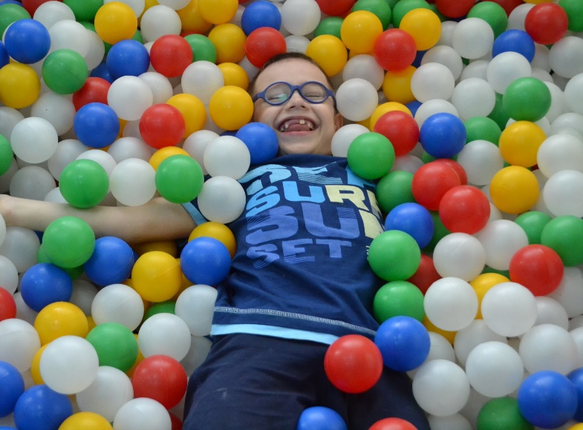
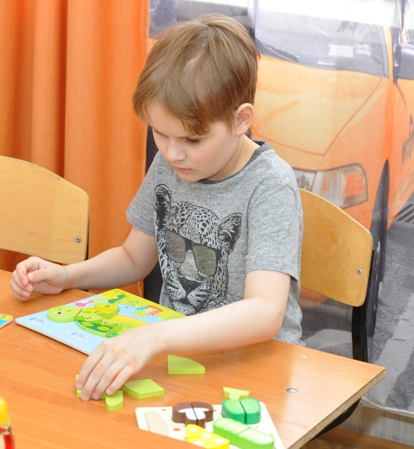

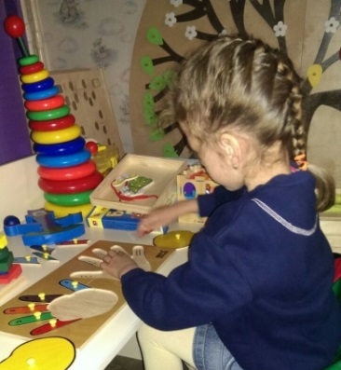
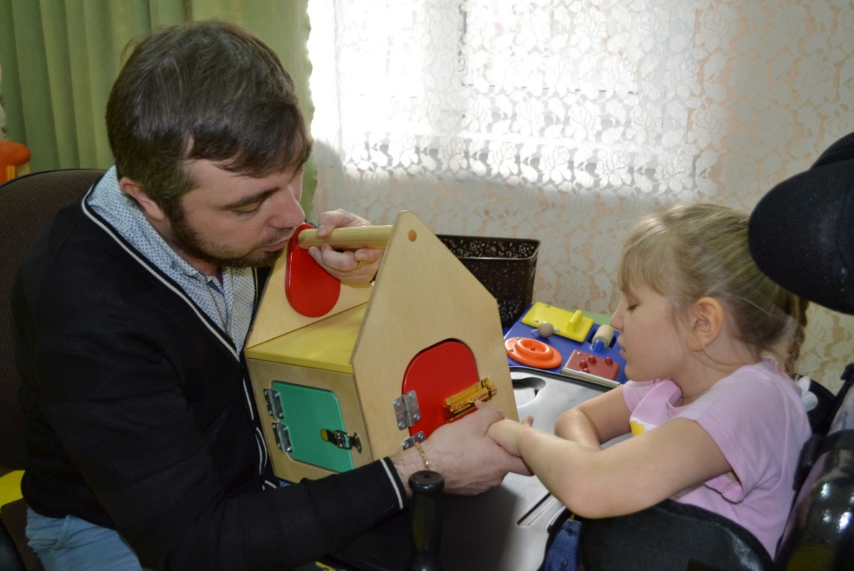
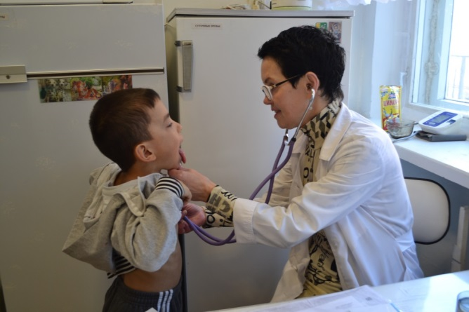
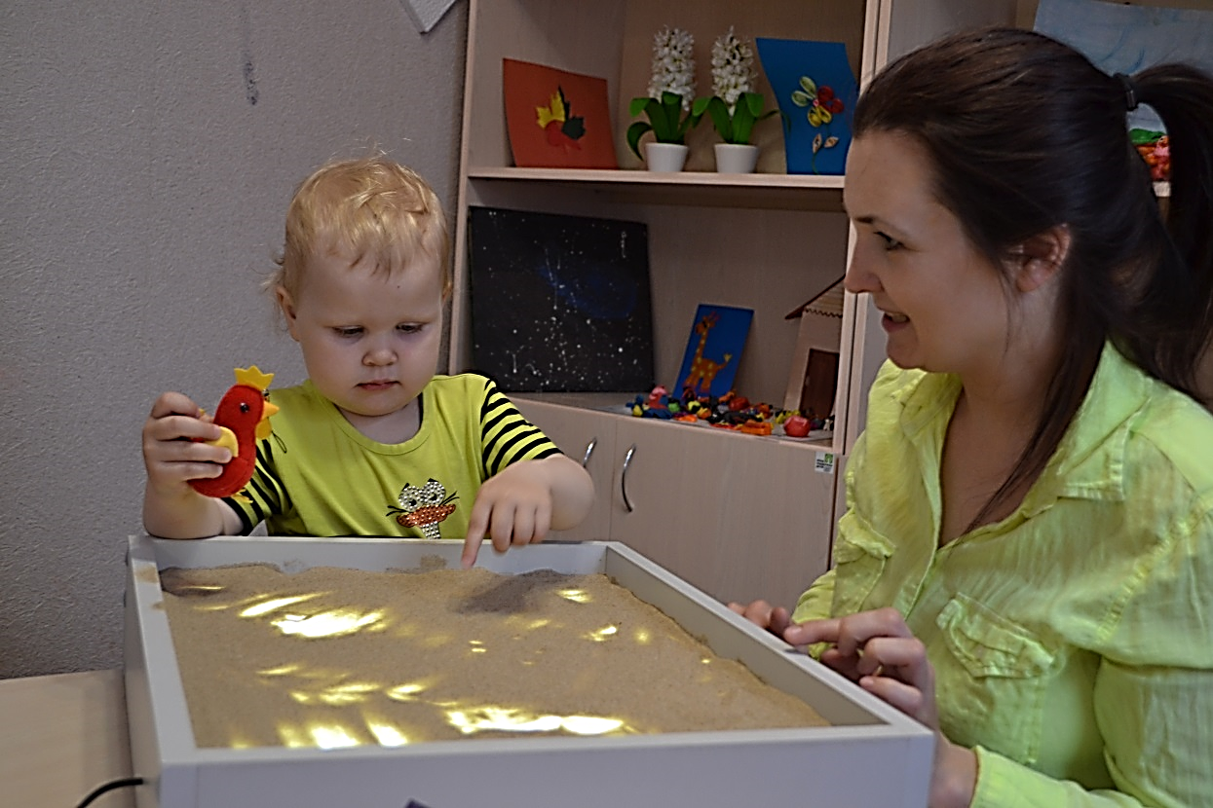
Индивидуальная траектория реабилитации детей с особенностями развития и социальное сопровождение их семей
Фрилинг Татьяна Геннадьевна
директор государственного бюджетного учреждения Новосибирской области «Центр помощи детям, оставшимся без попечения родителей «Рассвет»

Slide 2
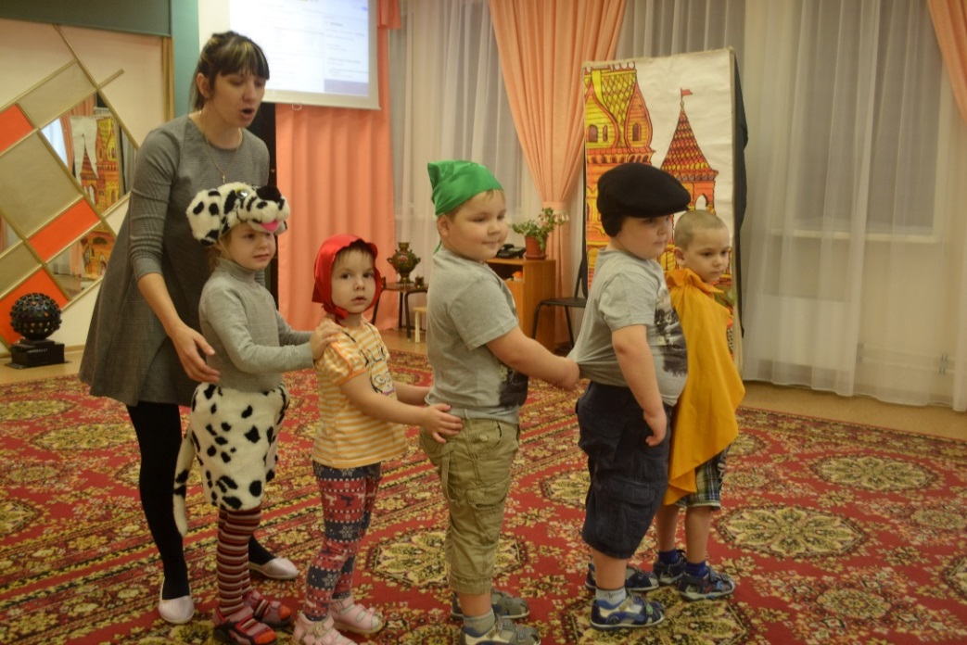
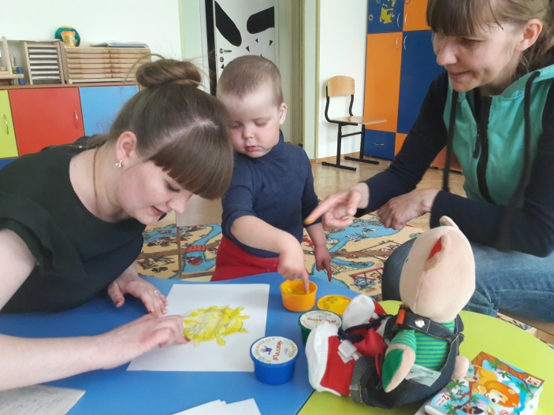
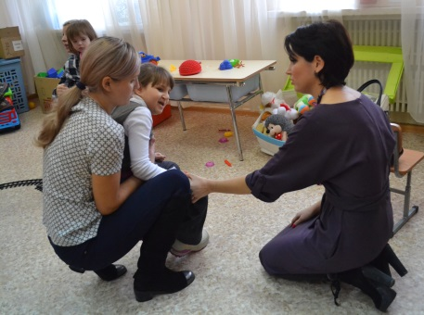
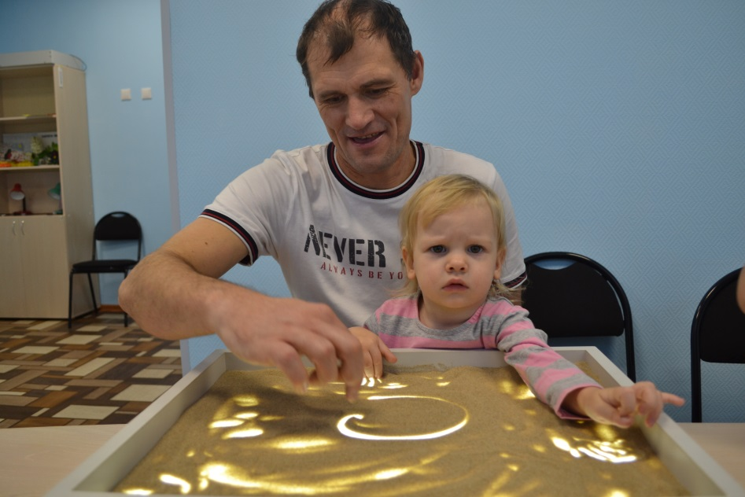

Slide 3
Модель перманентного сопровождения на всех возрастных ступенях:
от раннего детства до раннего юношества в ГБУ НСО «Центр «Рассвет»
1 ступень
ранняя помощь в условиях краткосрочного пребывания семей, воспитывающих детей в возрасте от 0 до 3 лет с нарушениями или риском развития нарушений.
Ресурсный центр поддержки родителей.
2 ступень
комплексная абилитация/реабилитация детей с ограничениями жизнедеятельности, детей-инвалидов в возрасте от 3 до 12 лет в рамках деятельности групп кратковременного и дневного пребывания.
Пункт проката реабилитационного, игрового, развивающего оборудования.
"Семейный факультатив" школа для родителей особых детей» (лекторий, тренинги, консультации)
"Модельная библиотека ответственного родителя" (книги, информационно-методические материалы, видеотека, рубрика на сайте «Вопрос-ответ»)
3 ступень
подготовка к самостоятельной жизни по социально-средовой адаптации «Особый дом» с применением технологий оккупациональной терапии для детей в возрасте от 12 до 18 лет в условиях групп кратковременного пребывания.
Выездная междисциплинарная бригада (Выездная информационно-консультационная площадки для оказания медико-психолого-педагогической помощи детям-инвалидам и детям с ограниченными возможностями здоровья в отдаленных районах области).
Дистанционное консультирование родителей, воспитывающих детей-инвалидов, детей с ОВЗ и детей, испытывающих трудности в социальной адаптации специалистами разных направлений (юрисконсульт, врач-невролог, врач-педиатр, логопед, педагог-психолог, медицинская сестра по массажу).

Slide 4
Маршрут семьи
Выявление детей и семей целевой группы
Определение потребности/нуждаемости целевой группы в реабилитационных и абилитационных мероприятиях
Первичное обращение семьи (принятие на обслуживание ребенка и семьи)
Комплексное диагностическое обследование уровня развития ребенка и функционирования семьи
Проведение междисциплинарного консилиума
Разработка и реализация КИПС
Мониторинг реализации КИПС, проведение итогового междисциплинарного консилиума
Сопровождение перехода ребенка из одной стадии в другую или пролонгирование услуг
Снятие с обслуживания ребенка\семьи

Slide 5
Предоставление социальных услуг ИППСУ
Результат диагностической оценки
Потребности и ресурс семьи
ЗПР
РАС
ЗППР
УО
оп ЦНС
ДЦП
К
И
П
С

Slide 6
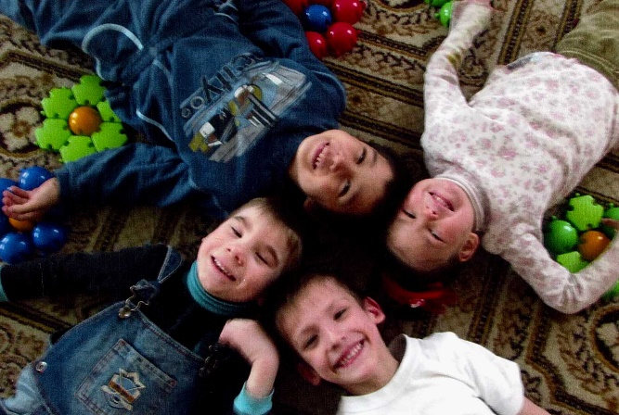
1 ступень – ранняя помощь в условиях краткосрочного пребывания семей, воспитывающих детей в возрасте от 0 до 3 лет с нарушениями или риском развития нарушений.
2 ступень – комплексная абилитация/реабилитация детей с ограничениями жизнедеятельности, детей-инвалидов в возрасте от 3 до 12 лет в рамках деятельности групп кратковременного и дневного пребывания.
3 ступень – подготовка к самостоятельной жизни по социально-средовой адаптации «Особый дом» с применением технологий оккупациональной терапии для детей в возрасте от 12 до 18 лет в условиях групп кратковременного пребывания.

Slide 7
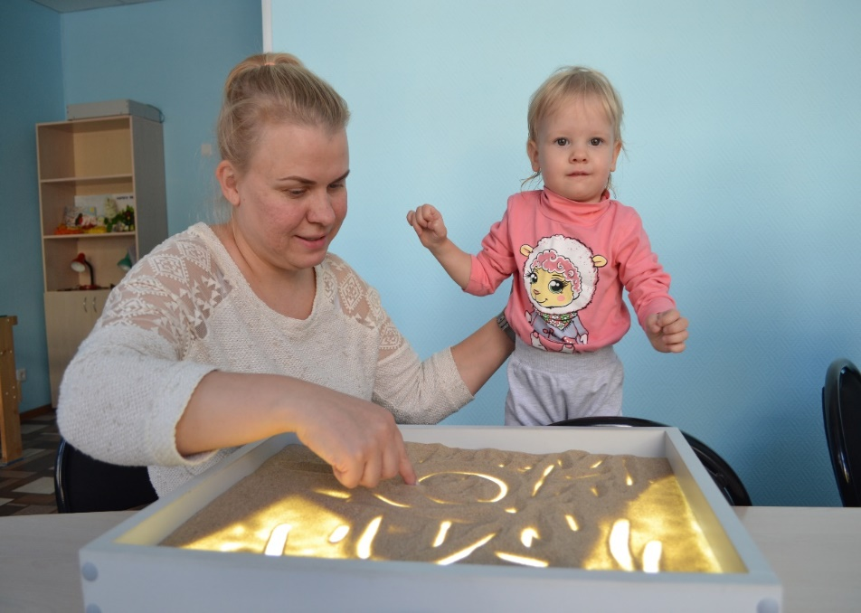
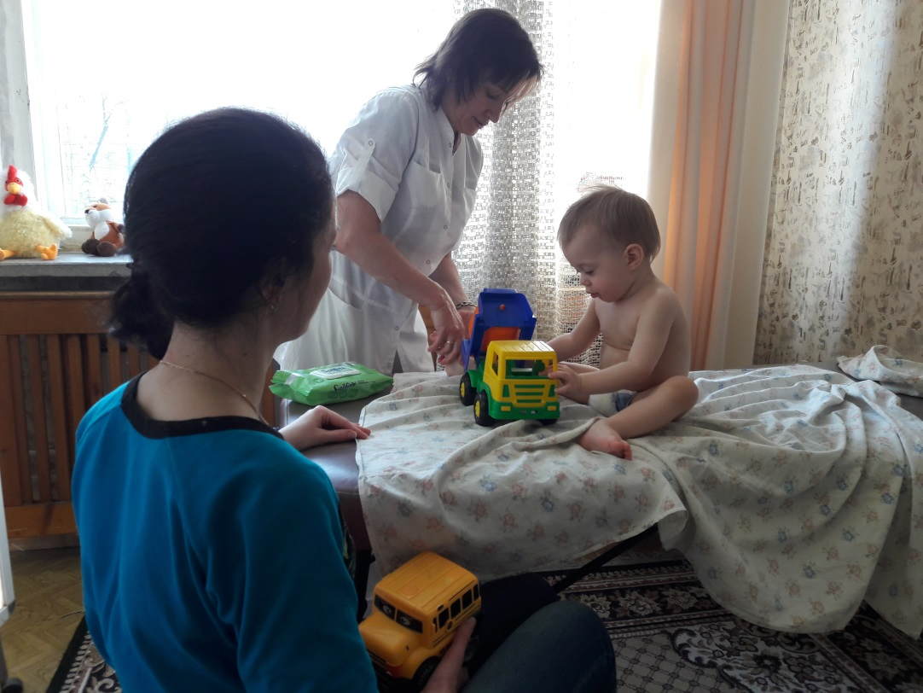
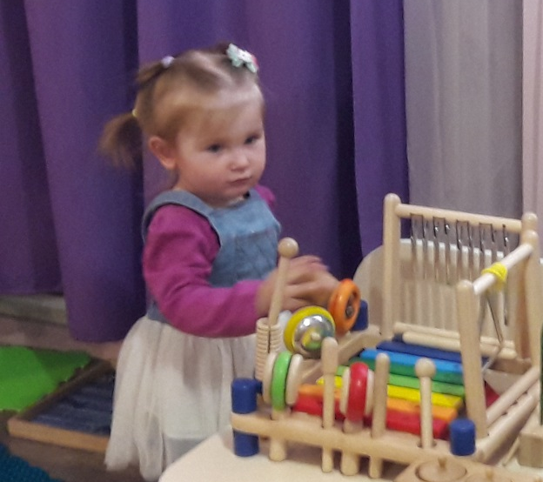
дети от 0 до
3 лет, с выявленными нарушениями в развитии
родители, воспитывающие детей-инвалидов, детей с ОВЗ, а также детей, испытывающих трудности в социальной адаптации
дети от 0 до 3 лет с риском возникновения нарушений в развитии
1 ступень
углубленная оценка развития ребенка
промежуточная и итоговая оценка результативности
последующее сопровождение ребенка и его семьи

Slide 8
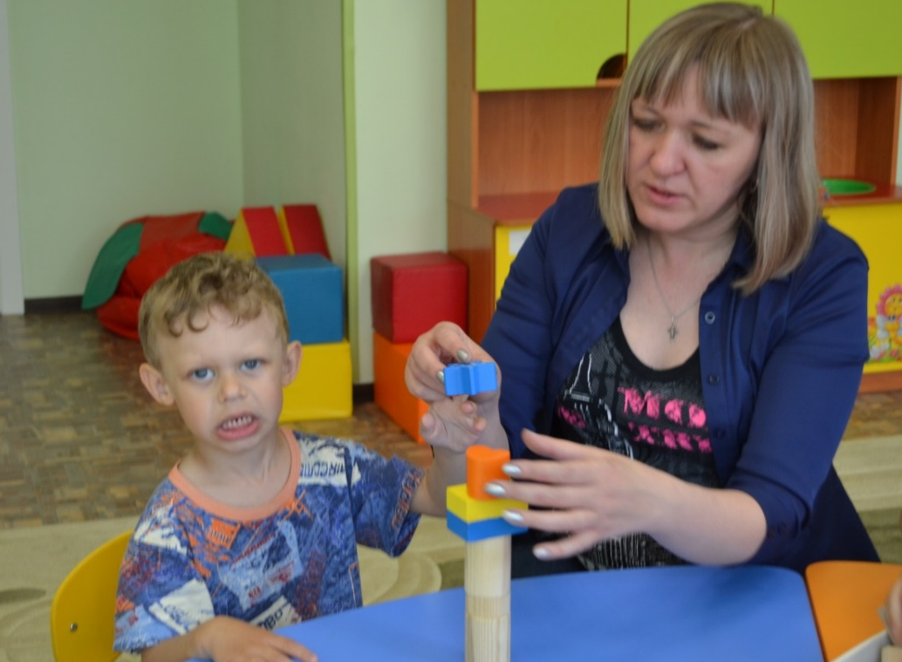
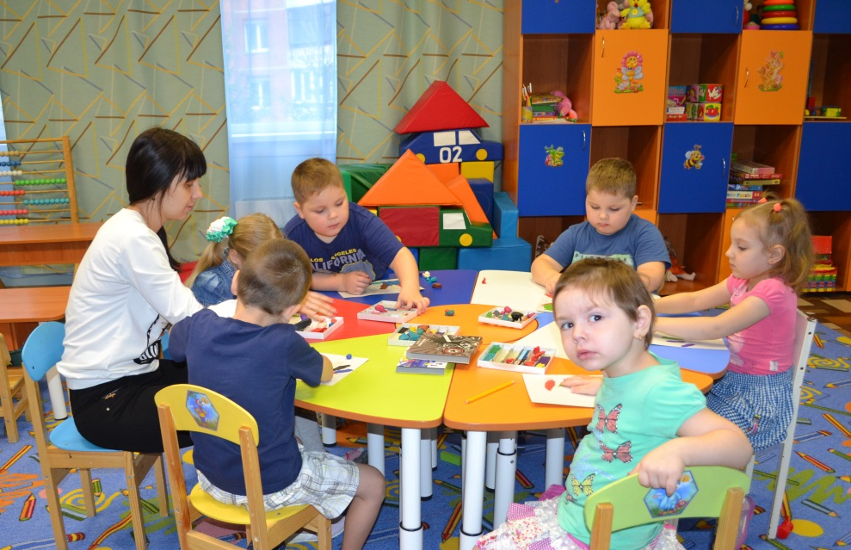
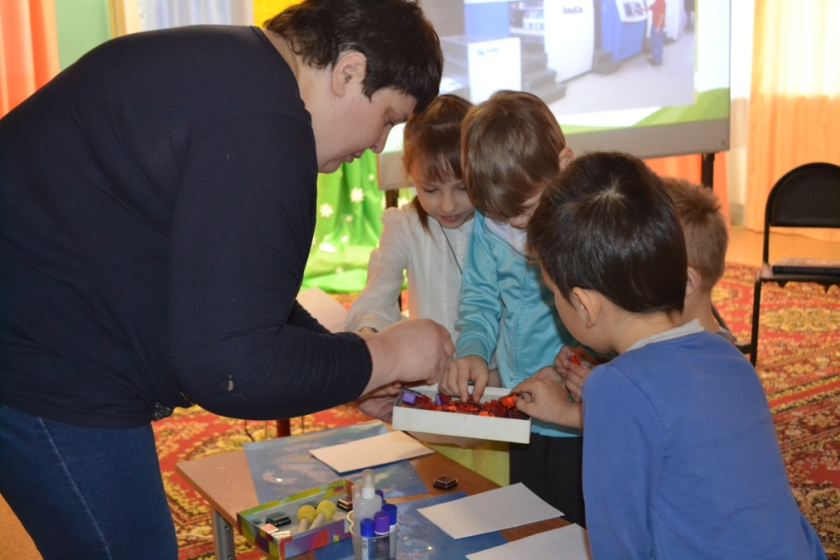
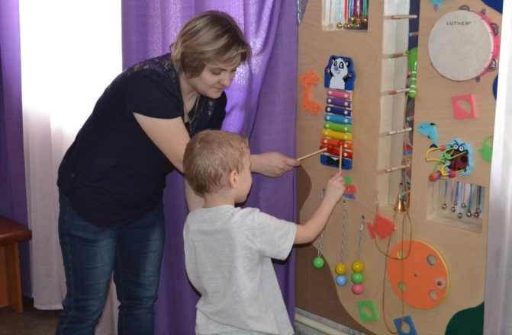

Slide 9
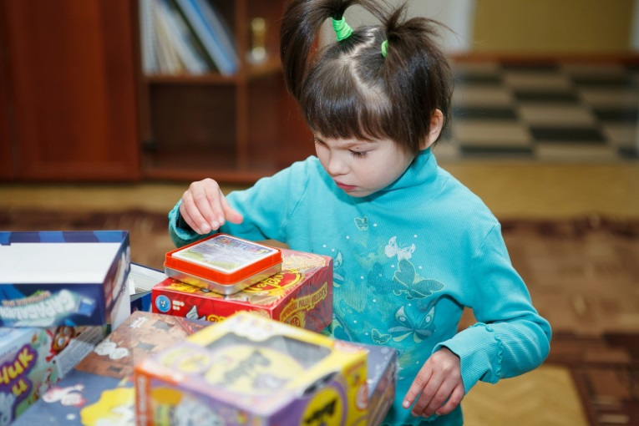
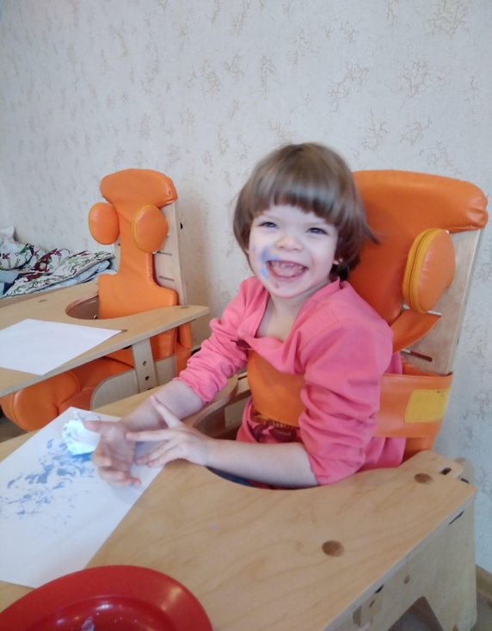
группа кратковременного пребывания
дети-инвалиды и
дети с ограниченными возможностями здоровья
ИППСУ
от 1 часа до 3 часов
3 - 8 лет
без законного представителя

Slide 10
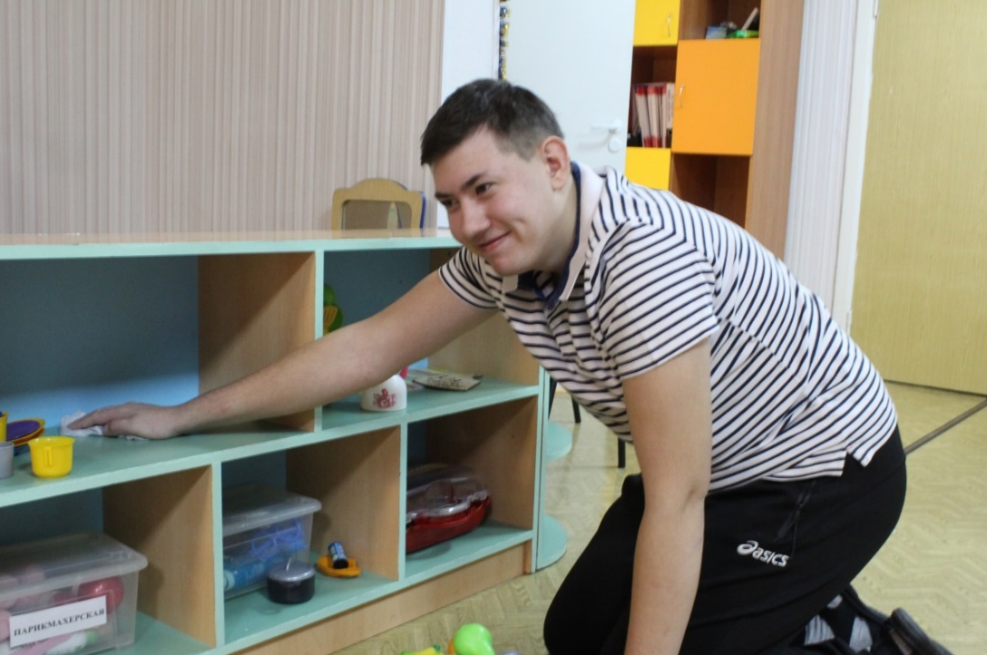
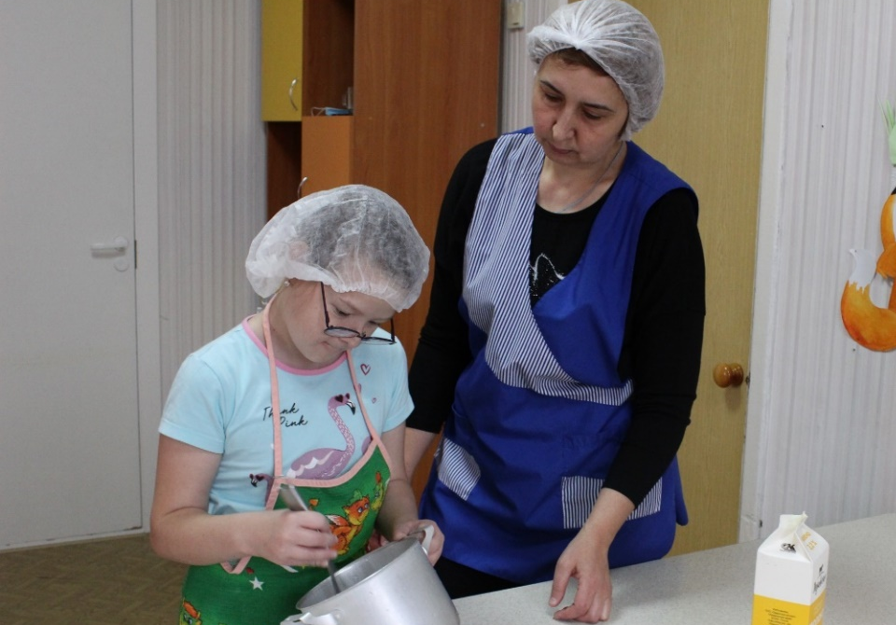
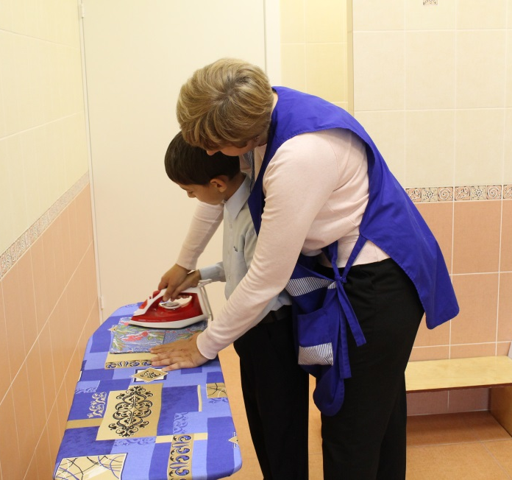
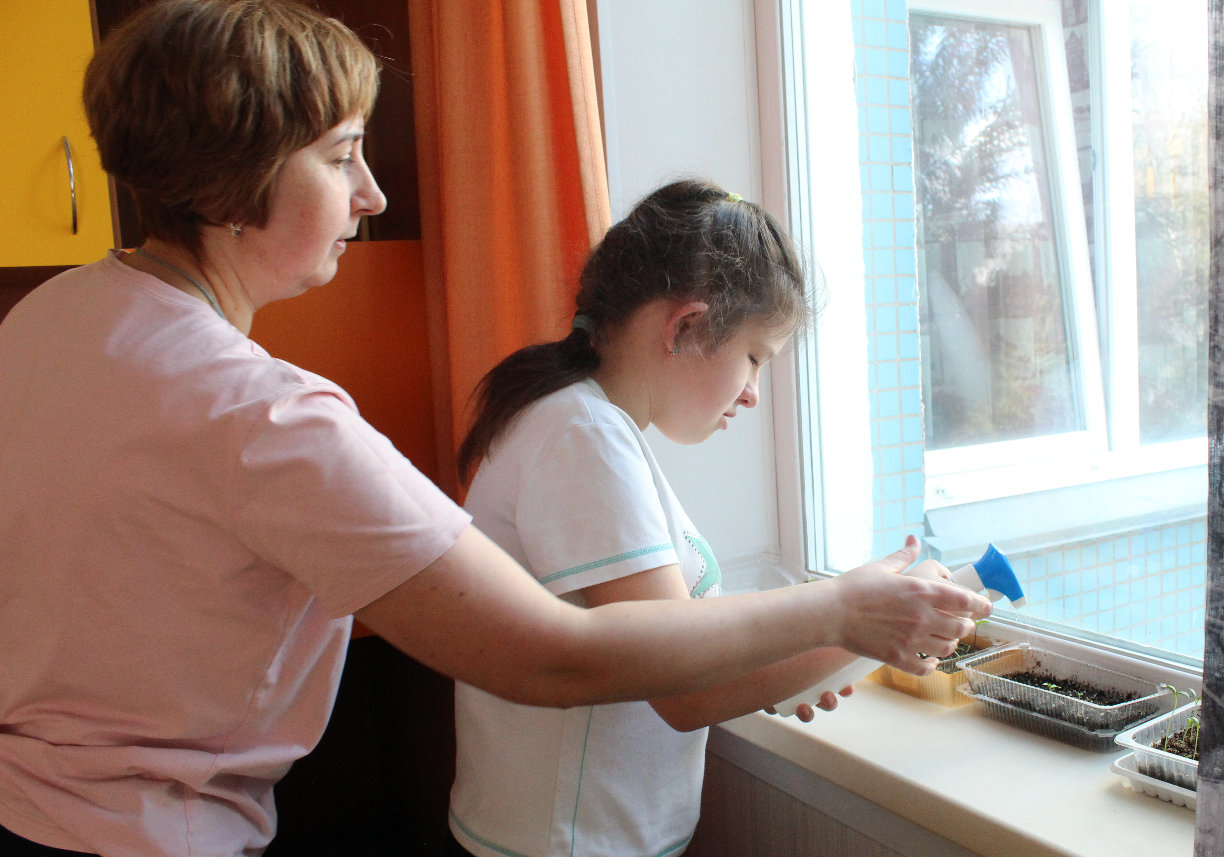
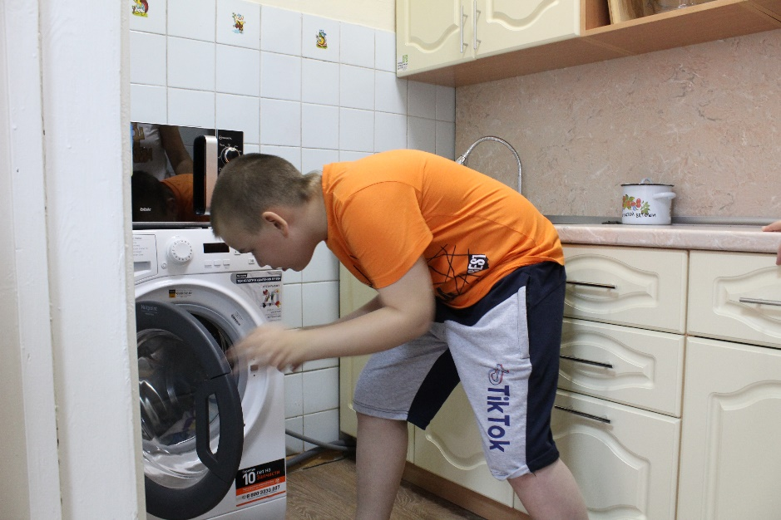

Slide 11
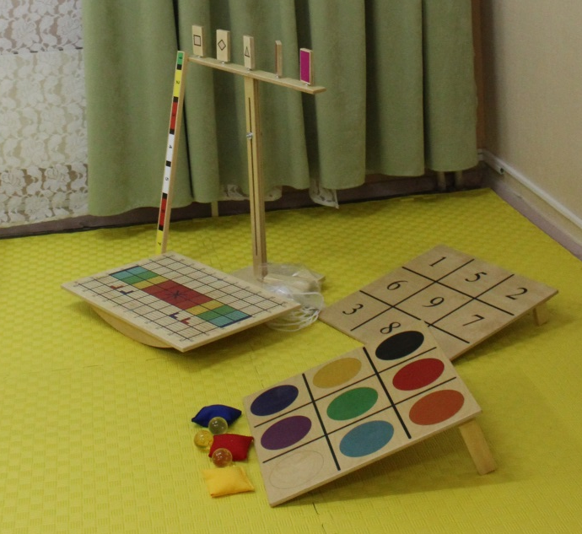
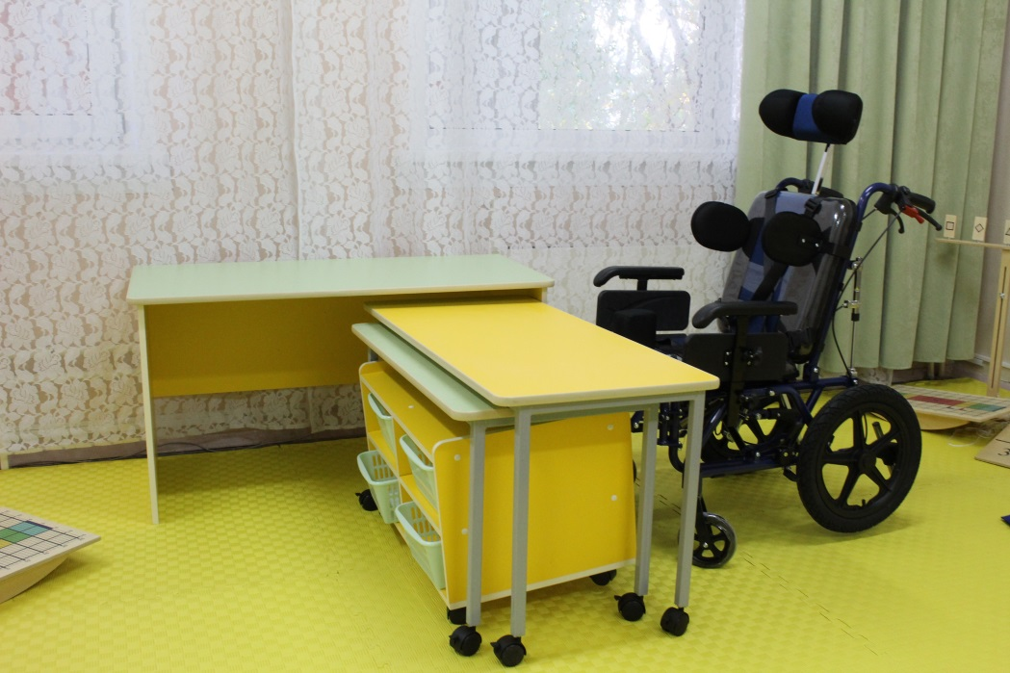
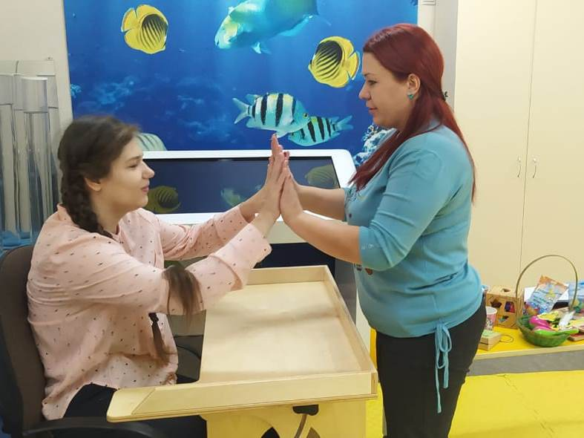
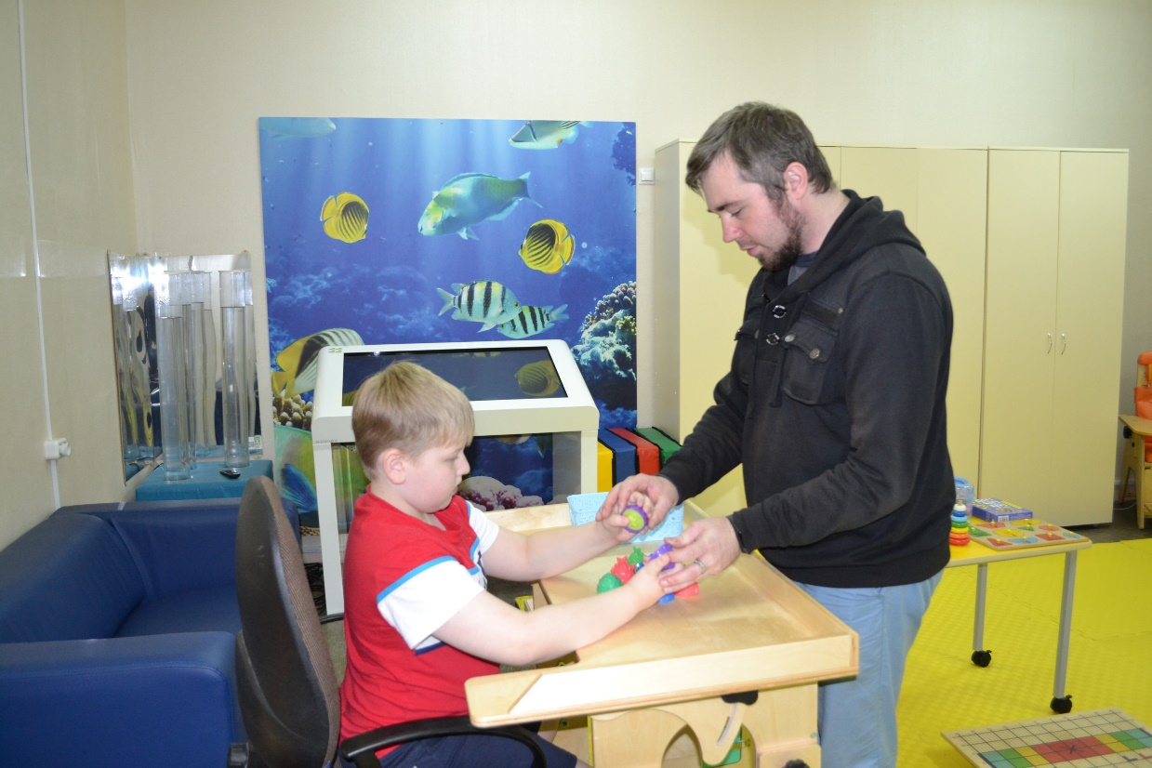
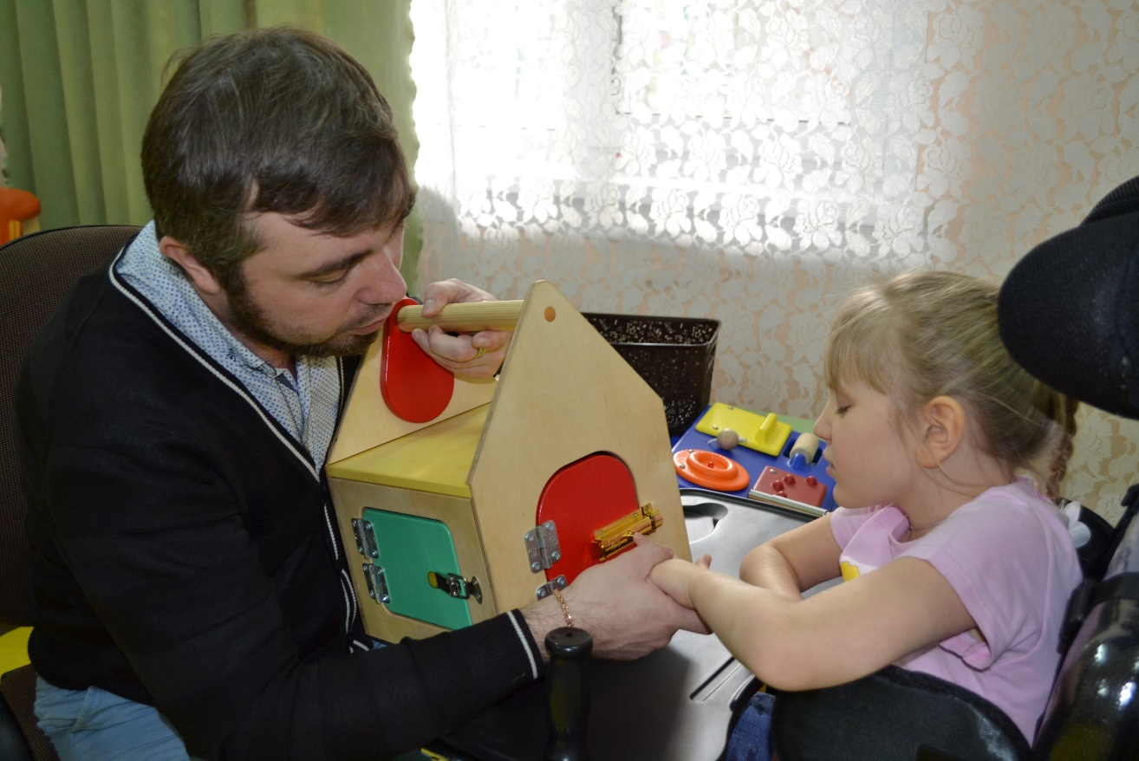

Slide 12
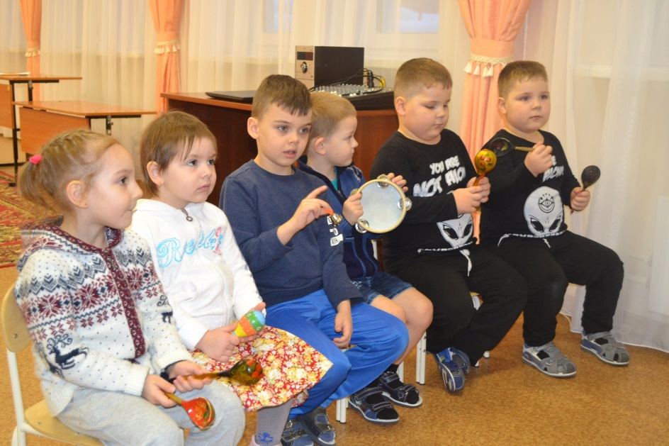
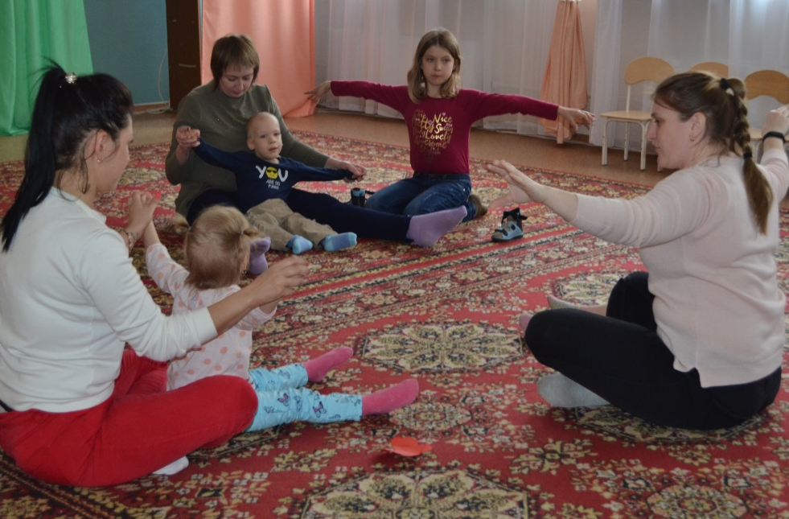
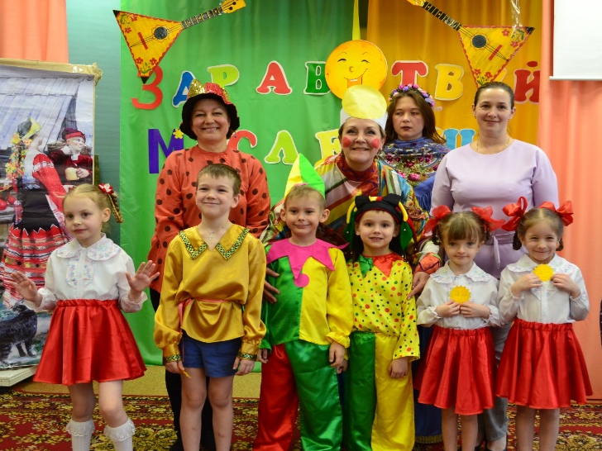
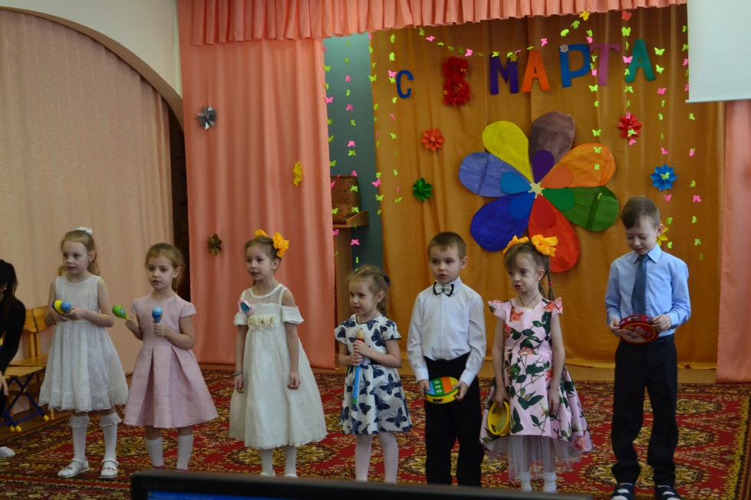

Slide 13

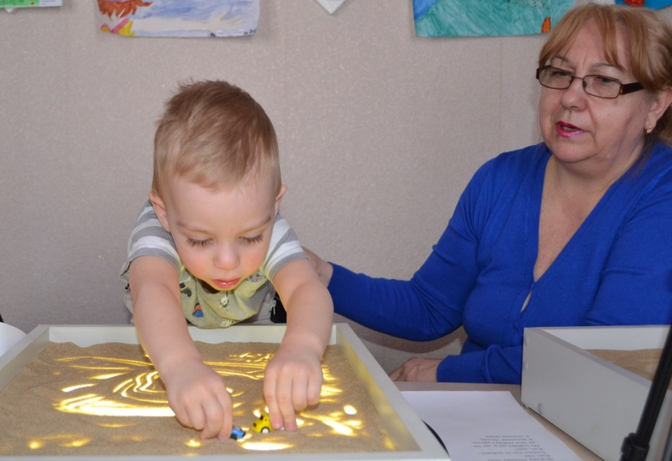
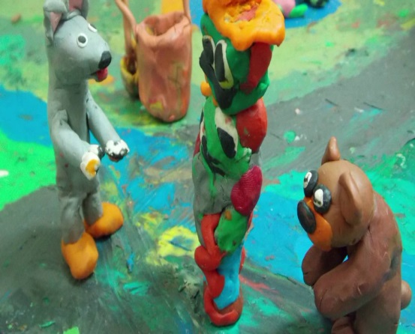
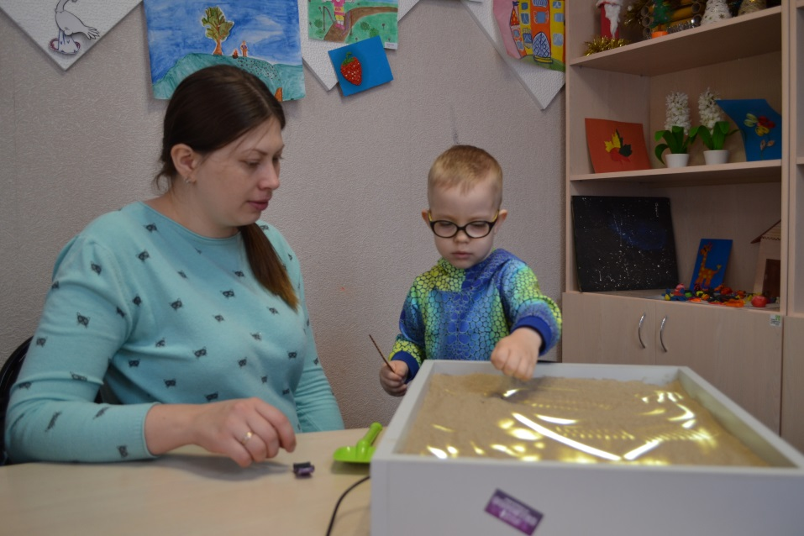
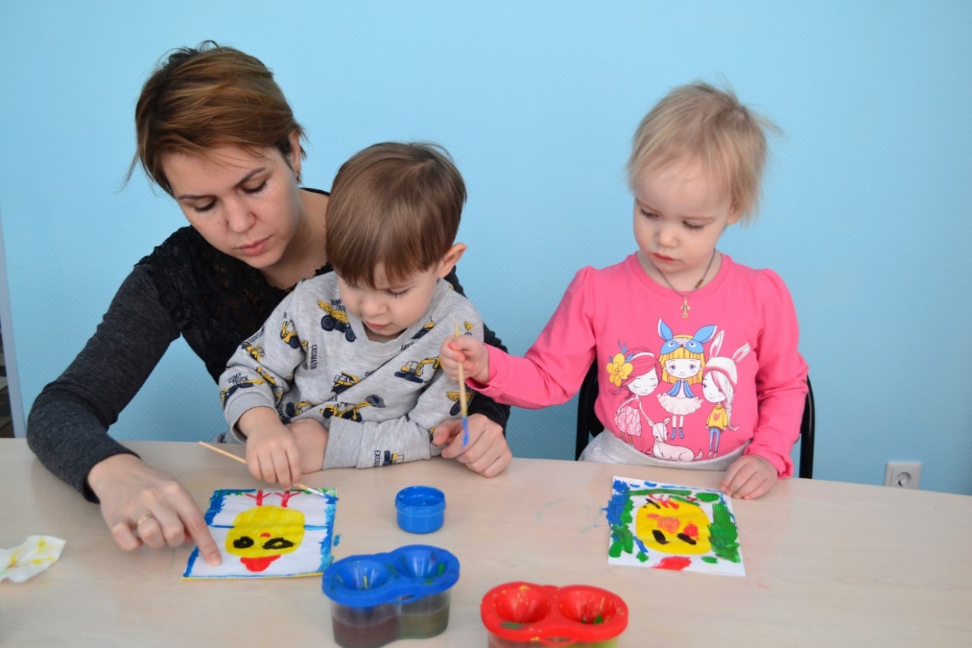

Slide 14


Индивидуальная траектория реабилитации детей с особенностями развития и социальное сопровождение их семей
Фрилинг Татьяна Геннадьевна
директор
государственного бюджетного учреждения Новосибирской области «Центр помощи детям, оставшимся без попечения родителей «Рассвет»
+7-383-270-68-11
tfriling2018
рассвет.дети

